Slide 1

Київський національний університет ім. Тараса Шевченка
Факультет ком’ютерних наук та кібрернетики
Презентація на тему: “Поняття культури та його багатозначність.Основні функції культури. Основи періодизації культури. Методологічні засади вивчення культури.”
Підготував студент К-28
Гуща Дмитро
2021

Slide 2
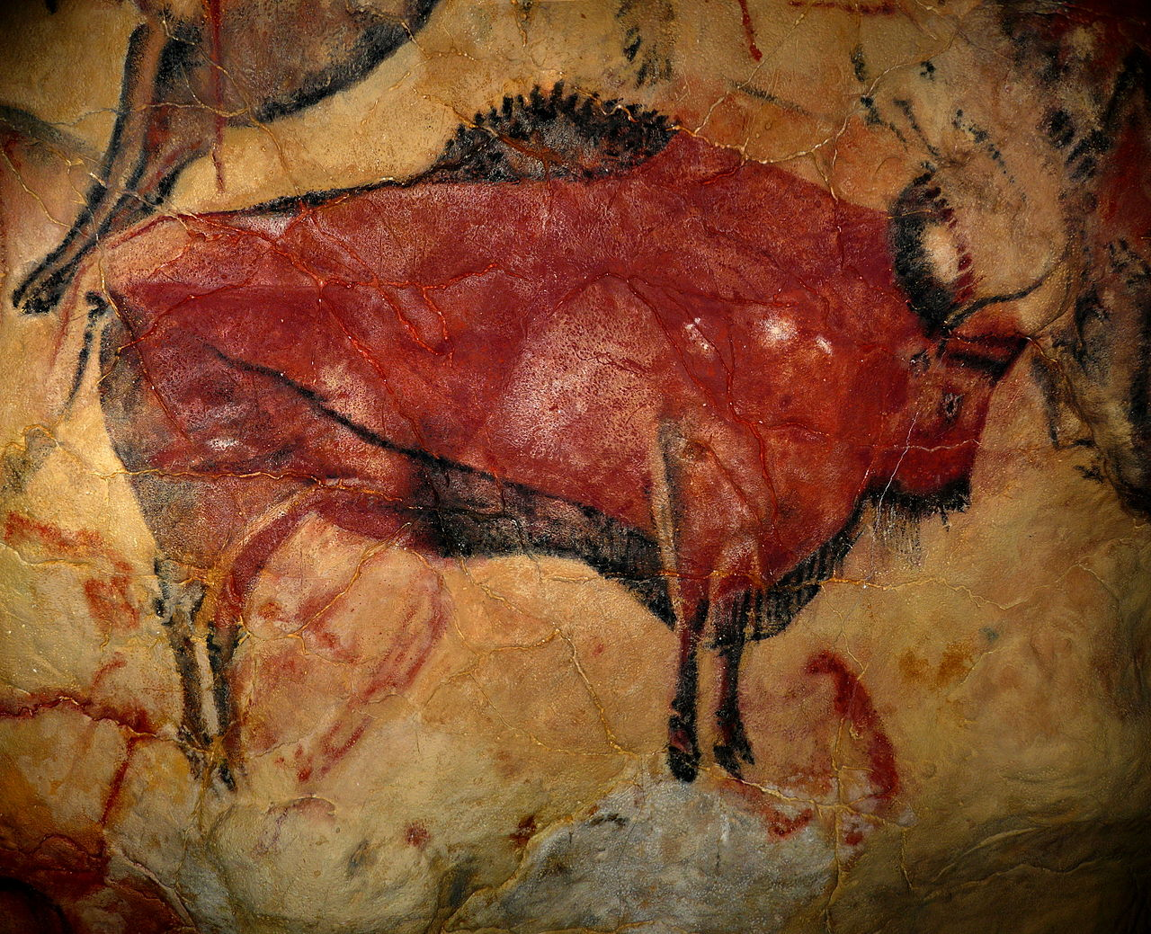
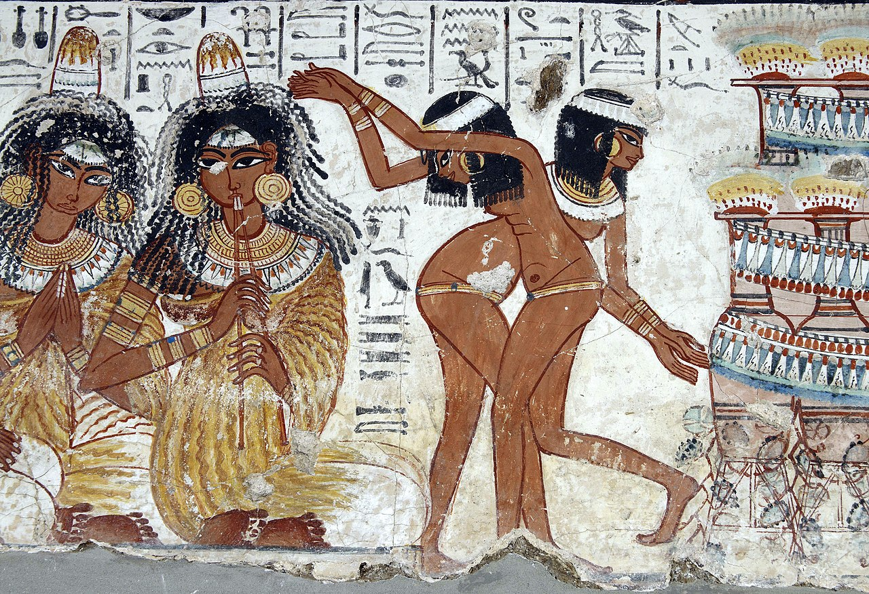
Що таке взагалі культура?
За визначенням:
Культура – це сукупність матеріальних і духовних цінностей, створених людством протягом його історії, історично набутий набір правил усередині соціуму для його збереження та гармонізації.
Кажучи простими словами, культура – це все що створює людина і при цьому, що створює людину в свій час. Література, мистецтво, філософія, в цих ремеслах знаходяться найбільш знакові компоненти культури, оскільки вони створюються людством з метою пізнання самого себе і перевтілення людства.
Частіше за все під поняттям культури розуміють діяльність людини в самих різних її проявах.

Slide 3

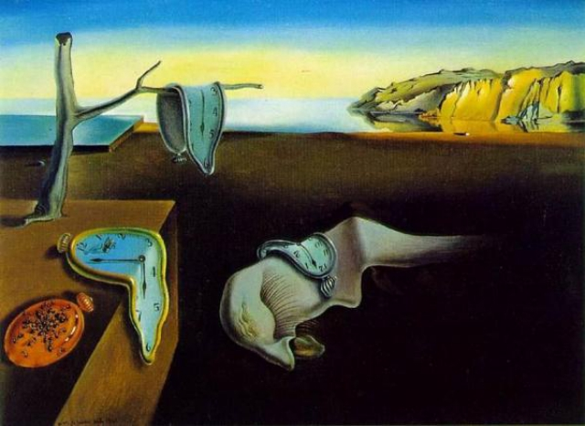
Форми культури
Елітарна культура
Вона створюється привілейованою частиною суспільства, або за замовленням професійними творцями. Вона включає до себе витончене мистецтво, класичну музику та літературу, та також манери, етикет, церемонії й ритуали. Як правило елітарна культура на десятиліття випереджає рівень сприйняття середньостатистичної людини. Круг ії поціновувачів складає високоосвічена частина суспільства

Slide 4
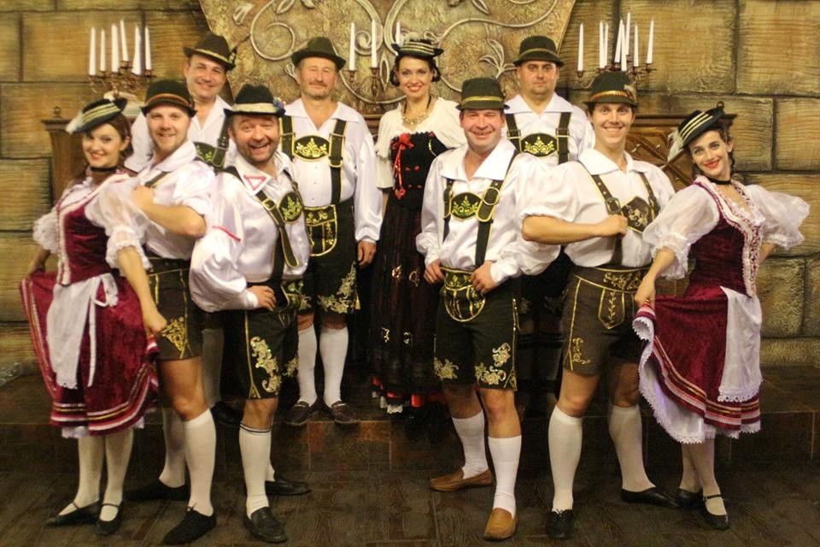
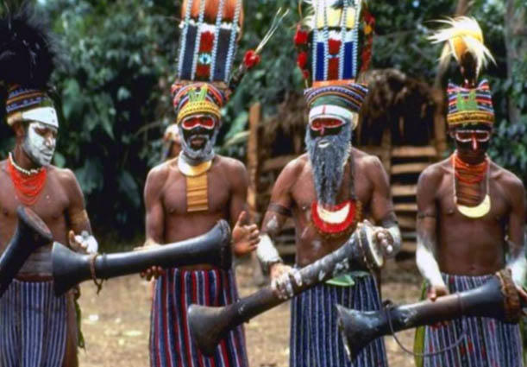
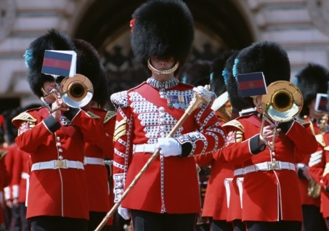
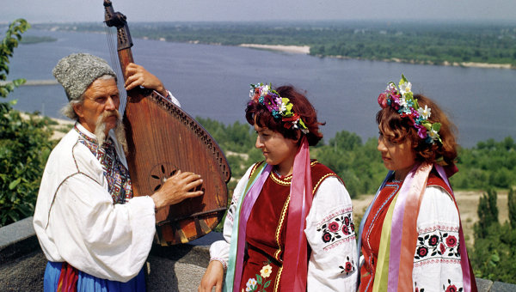
Народна культура
Вона створюється невідомими митцями, не маючими професійної підготовки. Народна культура містить в собі міфи, легенди, думи, епоси, пісні, танці, народні обряди та традиції. Саме в народній культурі відображаються національні особливості народу, специфічні сторони та ознаки суспільства.

Slide 5
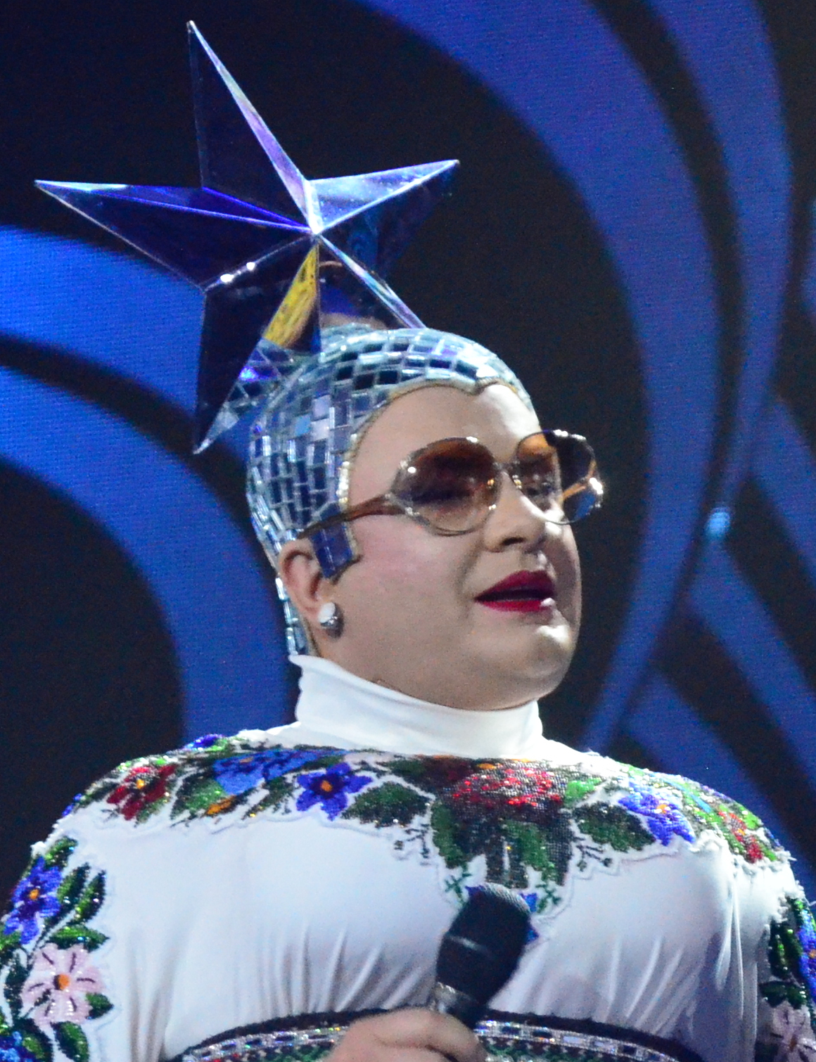
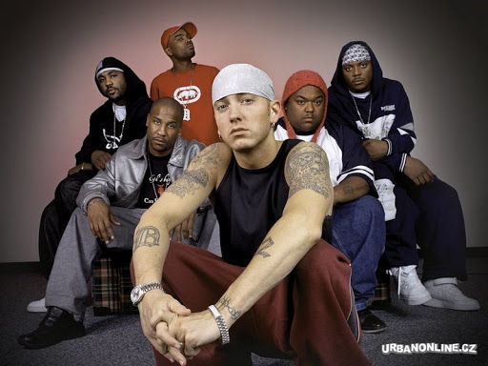
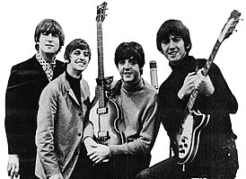





Масова культура
Це культура в якій набагато менше художньої цінності на відміну від народної або елітарної. Вона зрозуміла усім шарам суспільства. Масова культура з’явилась в середині ХХ ст. Це було зв’язано зі стрімким розвитком СМІ і комунікації. Масова культура може бути як інтернаціональною так і національною.

Slide 6
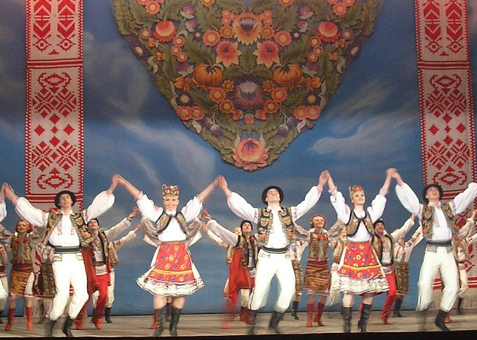
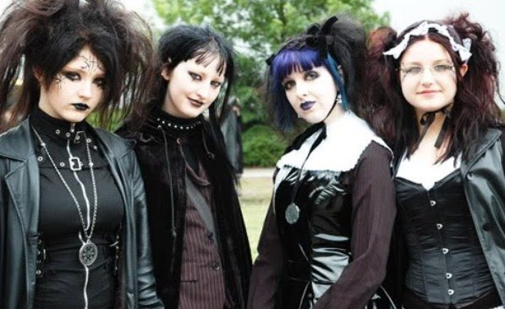

Сукупність норм та установ, якими користується більша частина суспільства має назву домінуючої культури. Але оскільки суспільство не однорідний об’єкт і розпадається на велику кількість груп – демографічних, національних, професіональних, поступово у кожної з них формується власна культура, тобто своя система цінностей і правил поведінки. Вони і складають окремі субкультури
Субкультура є частиною загальної культури суспільства. Виділяють професійні, релігійні, національні субкультури. Відмінності від загальної культури можуть бути дуже сильними.
Контркультура це теж субкультура, проте вона не просто відміняється від домінуючої, проте проводить їй супротив, знаходиться в конфлікті з нею. Приклад тому – тероризм, має свою субкультуру, котра конфліктує з людською культурою.
Приклад контркультури
Домінуюча культура в Україні
Приклад субкультури

Slide 7
Функції культури
Адаптаційна – прилаштування людини до встановлених в суспільстві норм та оцінок
Пізнавальна – ознайомлення з природними законами, соціальними явищами які існують у суспільстві та середовищі існування.
Аксіологічна – самоідентифікація себе у суспільстві, визначення життєвих орієнтирів.
Інформаційна – дає індивідууму інформацію. Культура це така система яка має змогу створювати та запам’ятовувати інформацію.
Комунікативна – спілкування без вербальних засобів. Спілкування через твори, музику, архітектуру, витвори мистецтв які входять в скарбницю культурних цінностей.
Нормативна – контроль знань та поширення знань про вказані в суспільстві норми.
Гуманістична – виховування почуття людської гідності задля реалізації верховних цінностей.
Людинотворча – пошук та виявлення істотних сил людини, духовного я.
Виховна – культура як фактор саморозвитку людини.
Світоглядна – створення системи ціннісних і духовних чинників, життя те сенсу людини.
Є формальний перелік основних функцій яка виконує культура:
1)Адаптаційна
2)Пізнавальна
3)Аксіологічна
4)Інформаційна
5)Комунікативна
6)Нормативна
7)Гуманістична
8)Людинотворча
9)Виховна
10)Світоглядна

Slide 8
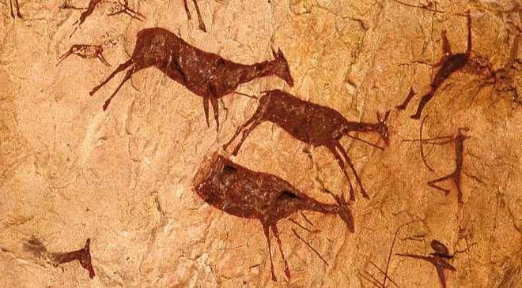
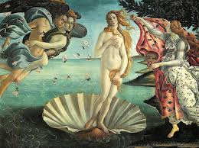
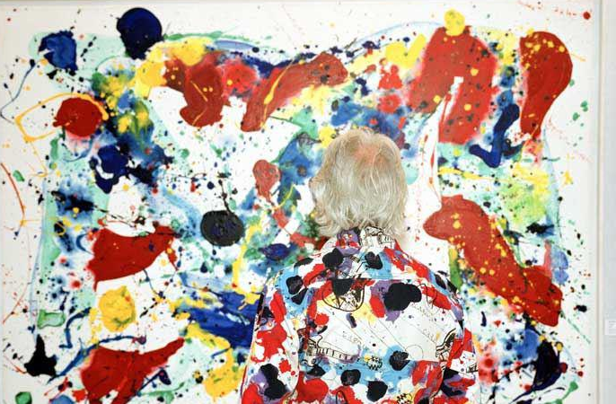
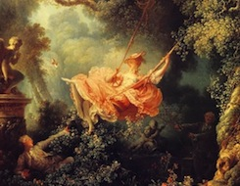
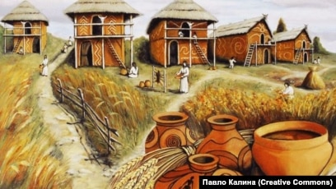
Періодизація культури
Історичні знання структуруються періодизацією – встановленням послідовності етапів у розвитку суспільства. В сучасній культурології прийнята наступна періодизація історії європейскої культури:
Первісна культура (до 4 тис. до н.е.);
Культура стародавнього миру(4 тис. до н.е. – V в. н.е.);
Культура середньовіччя(V – XIV ст.);
Культура Відродження або Ренесансу(XIV — XVI ст.)
Культура нового часу (XVI – XIX ст.);
Культура новітнього часу(1914-начі часи)

Slide 9
Методологічні засади вивчення культури
До конкретних принципів вивчення культури відносять:
Принцип історизму, котрий потребує розгляду історичних фактів відповідно до конкретних обставин.
Принцип об’єктивності, котрий вимагає опір на факти в їх прaвдивому сенсі, не спотворені й не шаблонні.
Принцип соціaльного підходу, котрий передбaчає розгляд iсторико-культурних процесів з урахування інтересів різних шарів суспільства.
Принцип альтернативності визначає чи вірогідна подія, явище, процес з допомогою об’єктивних можливостей.

Slide 10
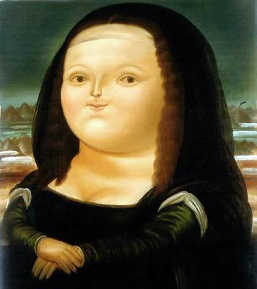
Висновки
Культура це суспільне явище, котре вбирає в себе духовні та матеріальні цінності.
Існує 3 форми та 3 види культури, з відповідним ознаками та напрямками
Визначилися з основними функціями культури, їх 10 і кожна з них не існує без іншої і тільки всі разом вони складають повну картину життя суспільства.
Зрозуміли що таке періодизація культури.
Розібрались за якими принципами досліджується та вивчається культура
Дякую за увагу!

Slide 11
Джерела:
https://uk.wikipedia.org/wiki/Культура
https://ru.wikipedia.org/wiki/Культура
Вячеслав Липинський та його доба: Книга перша. Наукове видання. - Видання друге, доопрацьоване та доповнене. - Упорядники Т. Осташко, Ю. Терещенко. - Київ: Темпора, 2010.- 560 с.;

